Slide 1

集中講義「化学生命理工学特論Ⅰ」
自然科学の研究ってなんだっけ
－研究について考えてみる
2025年9月10日～11日
大谷文章
特定非営利活動法人touche NPO・理事長
北海道大学名誉教授（元触媒科学研究所/環境科学院教授）
大谷文章

Slide 2
講義の目標・到達目標
■ 各回数題出題されるクイズに答えることによって「自然科学の研究とはなにか」を学ぶ．答えの内容は「何か書かれているかぎり」評価しない．《30%》
■ 受講者は，「自然科学の研究を理解するのに役に立つクイズ」を作成しレポートとして提出 《50%》
■ 1日めと2日めの最後の講義後に提出する「感想と意見」は（ニックネームつきで）公開とし，受講者はニックネームを設定する．
■ 1日めの「感想と意見」には担当者に対する1つの質問をすること．2日めのさいしょの講義で，質問と答えのそれぞれについて投票してランキング 《20%》
■ 科学研究とはなにをめざすのか，研究のオリジナリティとはなにかについてかんがえてもらうことが目的です

Slide 3
おぼえておいてほしいこと
■ 知識はえられません： 科学そのものは教えませんので，知識をえることを期待しないでください．
■ じぶんで考える： じぶんで考えるためのヒントをしめします
■ 柔軟な考えを： これまで同様の集中講義の感想を見ると「考え方，ものの見方が変わった」というものがほとんどです．変わる（変える）ことに対しての柔軟性が必要です．

Slide 4
予定
（1）9/10《2》 科学研究に必要なことー自己紹介からのイントロダクション
（2）9/10《3》 化学の基本「モルとアボガドロ定数」からまなぶ科学の方法論
（3）9/10《4》 科学研究の方法論ー必要条件/十分条件と相関関係/因果関係
（4）9/10《5》 科学研究の基本としての実験（観察）ノート
（感想と意見＋質問提出）
（5）9/11《2》 インターネットと血液型性格判断からまなぶ科学
（6）9/11《3》 科学の三冠王ー科学研究でなにをめざすのか
（7）9/11《4》 〈講演会〉微粒子材料の構造評価ー電子トラップ測定のこころみ
（8）9/11《5》 科学研究におけるイノベーションーなにがきっかけか
（感想と意見提出）
9/19（金）までに
「オリジナルな」クイズをつくってレポートとして提出

Slide 5
予定
（1）9/10《2》 科学研究に必要なことー自己紹介からのイントロダクション
（2）9/10《3》 化学の基本「モルとアボガドロ定数」からまなぶ科学の方法論
（3）9/10《4》 科学研究の方法論ー必要条件/十分条件と相関関係/因果関係
（4）9/10《5》 科学研究の基本としての実験（観察）ノート
（感想と意見＋質問提出）
（5）9/11《2》 インターネットと血液型性格判断からまなぶ科学
（6）9/11《3》 科学の三冠王ー科学研究でなにをめざすのか
（7）9/11《4》 〈講演会〉微粒子材料の構造評価ー電子トラップ測定のこころみ
（8）9/11《5》 科学研究におけるイノベーションーなにがきっかけか
（感想と意見提出）
9/19（金）までに
「オリジナルな」クイズをつくってレポートとして提出

Slide 6
2025年9月10日
自然科学の研究ってなんだっけ
－研究について考えてみる
3

Slide 7
研究＝study (n)
考える=study (v)

Slide 8
考える/把握する
unambiguousness + text
あいまいじゃない + ことばであらわす

Slide 9
proposition/命題
（text/ことば）
刺激
stimulus
応答
reply
truth/真理

Slide 10
proposition/命題
（text/文字にしたことば＝文章）
if A
Aの場合B/Aという条件下ではB
then B

Slide 11
proposition/命題
（text/ことば）
刺激
stimulus
応答
reply
hypothesis/仮説
(truth/真理)
truth/真理

Slide 12
proposition(s)/命題
（text/ことば）
logic/論理
hypothesis/仮説
(truth/真理)
hypothesis/仮説
(truth/真理)

Slide 13
Are we truly LOGICAL?
あなたは「ほんとうに」論理的ですか

Slide 14
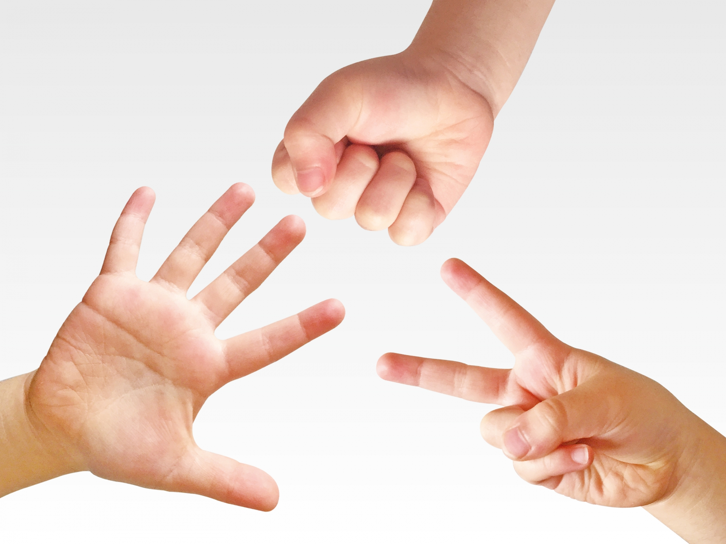
rock
scissors
paper

Slide 15
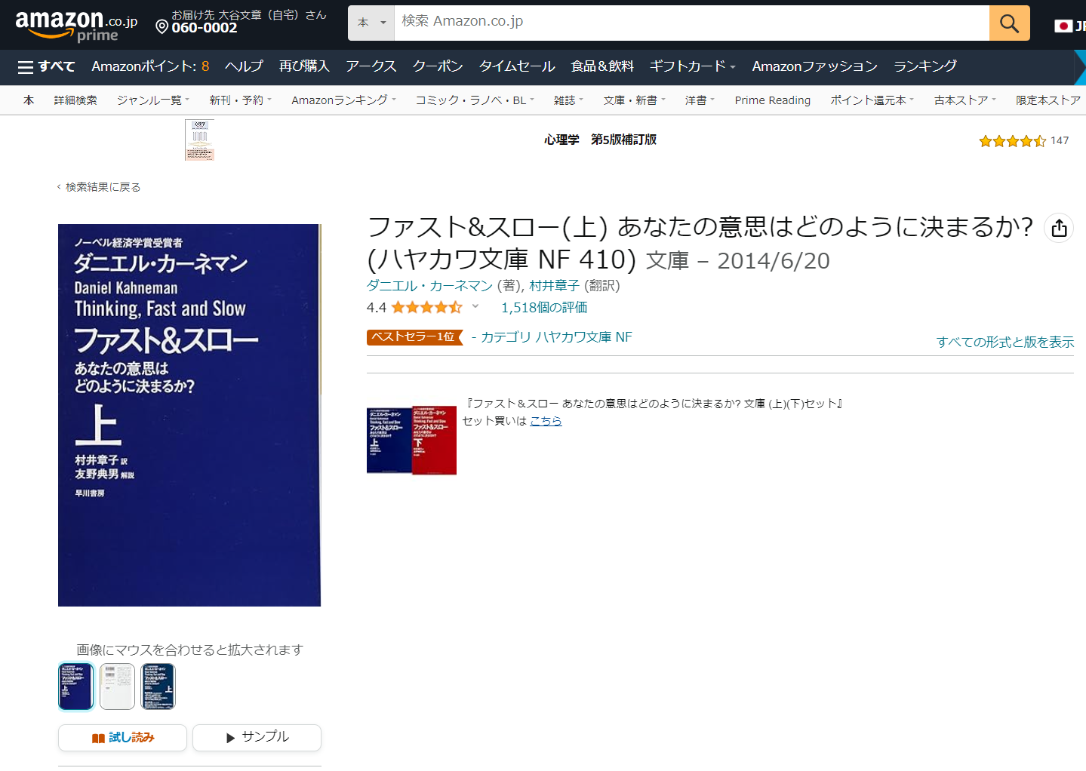

Slide 16
Are we truly LOGICAL?
あなたは「ほんとうに」論理的ですか

Slide 17
必要条件と十分条件
■ ある物質の構造を特定する 十分条件 はなく，あるのは 必要条件 だけ（いくつ必要条件があるのか不明）．
■ 「もしこの物質が目的物質なら」
・実験結果Aが得られるはず・・・得られた 例：NMR
・実験結果Bが得られるはず・・・得られた 例：分子量
・実験結果Cが得られるはず・・・得られた 例：赤外吸収
・実験結果Dが得られるはず・・・得られた 例：元素分析
．．．だから（経験的に）
「この物質は目的物質である可能性がきわめて高い」
《真理》
E
十分条件
必要条件
B
A
C
D

Slide 18
必要条件の集積
■ 必要条件が1つでも成立しなければ，仮説は否定される．
■ ある仮説に対して
・必要条件Aが成立
・必要条件Bが成立
・必要条件Cが成立
・必要条件Dが成立
・必要条件Eが成立
．．．だから（経験的に）
「この仮説が正しい」可能性が高い

Slide 19
必要条件の集積
■ 必要条件が1つでも成立しなければ，仮説は否定される．
■ ある仮説に対して
・必要条件Aが成立
・必要条件Bが成立
・必要条件Cが成立
・必要条件Dが成立
・必要条件Eが成立
．．．だから（論理的に）
「この仮説は正しくない」

Slide 20
ルール： 偶数のカードの裏は赤
rule: back-side color of even number is red
6
3
?
!
ルール： 20歳未満は酒を飲めない
rule: people younger than 20 are prohibited to drink alcohol
juice
age
16
beer
age
33

Slide 21
逆・裏・対偶
converse/inverse/contrapositive

Slide 22
6
逆
converse
6
裏
inverse
対偶
contra-
positive
裏
inverse
3
3
逆
converse
6
killer

Slide 23
16
juice
逆
converse
juice
16
裏
inverse
対偶
contra-
positive
裏
inverse
33
beer
beer
33
逆
converse
16
beer
killer

Slide 24
ルール： 偶数のカードの裏は赤
rule: back-side color of even number is red
6
3
Wason's four-card problem
ルール： 20歳未満は酒を飲めない
rule: people younger than 20 are prohibited to drink alcohol
juice
age
16
beer
age
33

Slide 25
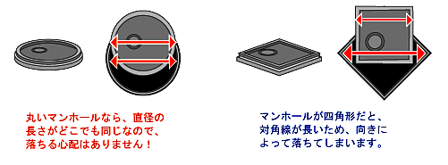
マンホール
Q マンホールのふたはなぜ「まるい」？
A ふたがまるくないと穴に落ちるから
マンホールの蓋はなぜ丸い
検索

Slide 26
マンホールのふた
Q マンホールのふたはなぜまるい？
ChatGPT

Slide 27
マンホールのふた
Q マンホールのふたはなぜまるい？
マンホールのふたが一般的に丸い形状をしている理由はいくつかあります。以下にいくつかの理由を説明します。
最も効率的な形状：丸いふたは、他の形状（たとえば四角形）よりも効率的です。これは、丸い形状が均等な力を分散し、ふたの重さが均一にかかるためです。四角形や他の多角形のふたは、角部分に力が集中しやすく、変形や破損のリスクが高くなります。
落下の防止：丸いふたは、角がないため人や車両がふたにつまづくリスクが少なく、安全性が向上します。また、丸いふたは回転させて取り外すことができるため、取り扱いが容易で、開閉が簡単です。
プレス製造の利点：丸いふたは、プレス機械によって効率的に製造できる利点があります。プレス機械は、円形の金型を使用することでふたを簡単に作ることができます。このため、製造コストを削減することができます。
歴史的な要素：マンホールのふたが初めて設計されたとき、丸い形状が採用されたという歴史的な要素もあります。この形状が一般的になり、標準化されたため、現代のマンホールのふたも引き続き丸い形状を採用しています。
ただし、丸い形状が必ずしもすべてのマンホールのふたに当てはまるわけではありません。地域や特定の用途によっては、四角形や他の形状のふたも使用されていることがあります。

Slide 28
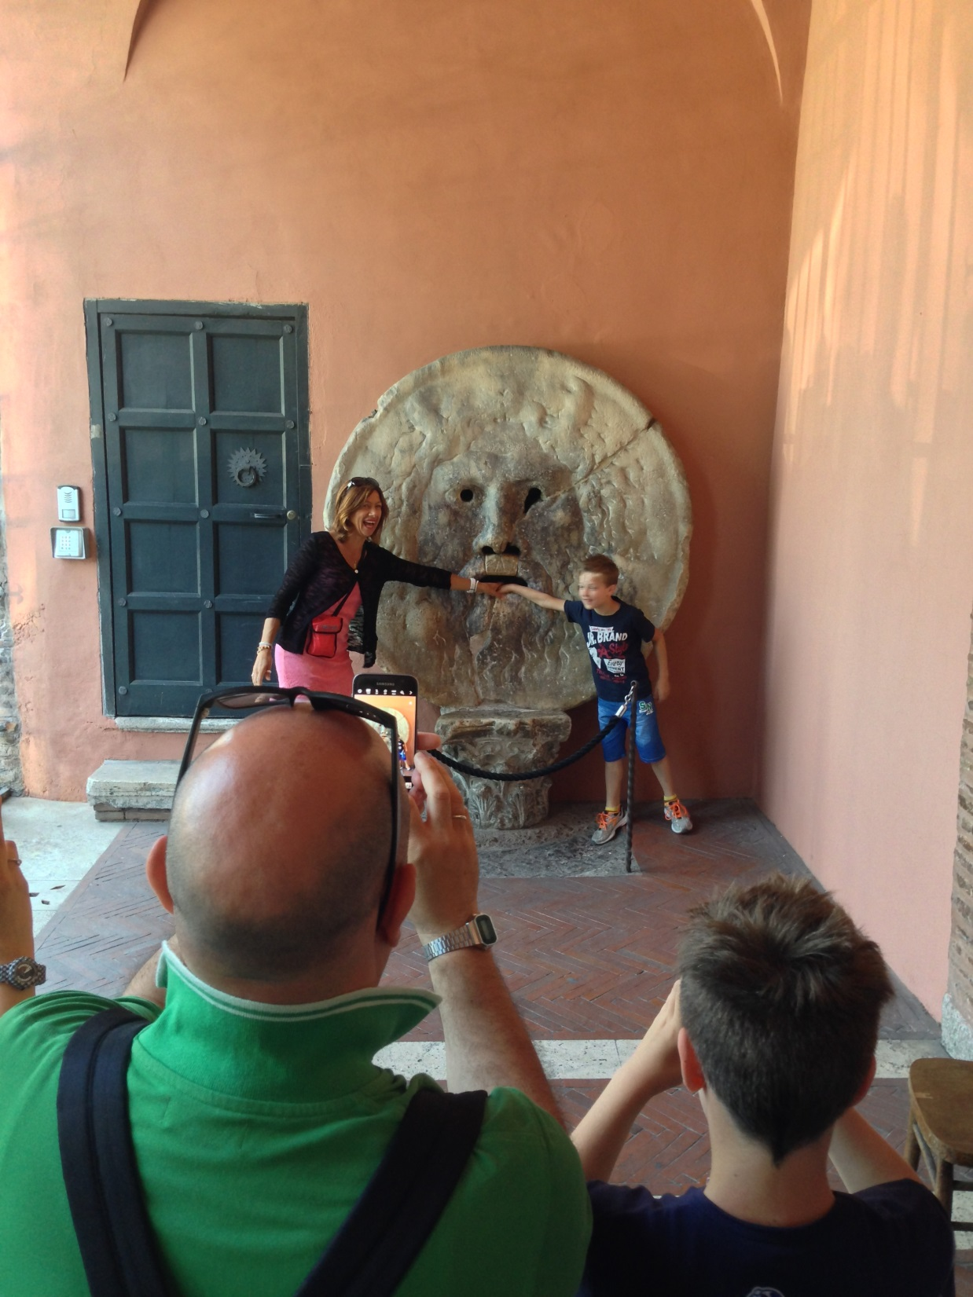
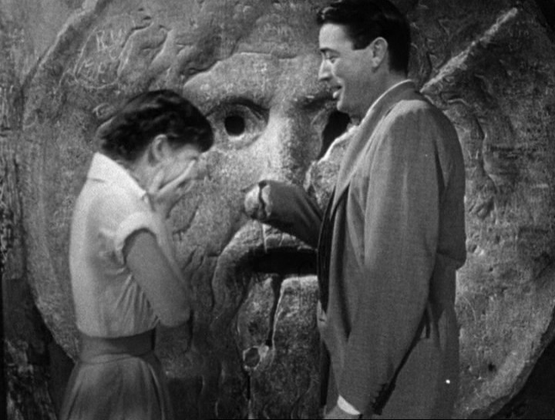
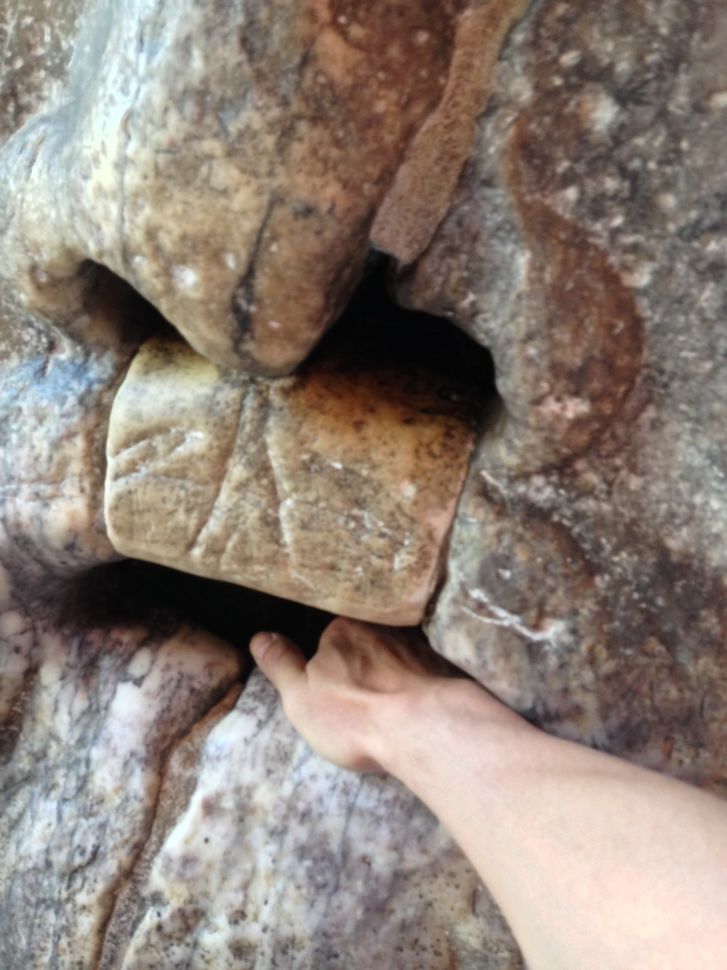
Notes:
真実の口（ローマ/サンタ・マリア・イン・コスメディン教会）はもともとは下水溝のマンホールのふたで海神トリトーネ（トリトン）

Slide 29
マンホール
Q マンホールのふたはなぜ「まるい」?
A マンホールはまるいパイプでつくられるので，そのふたはまるい．まるいパイプはもっともつぶれにくい．

Slide 30
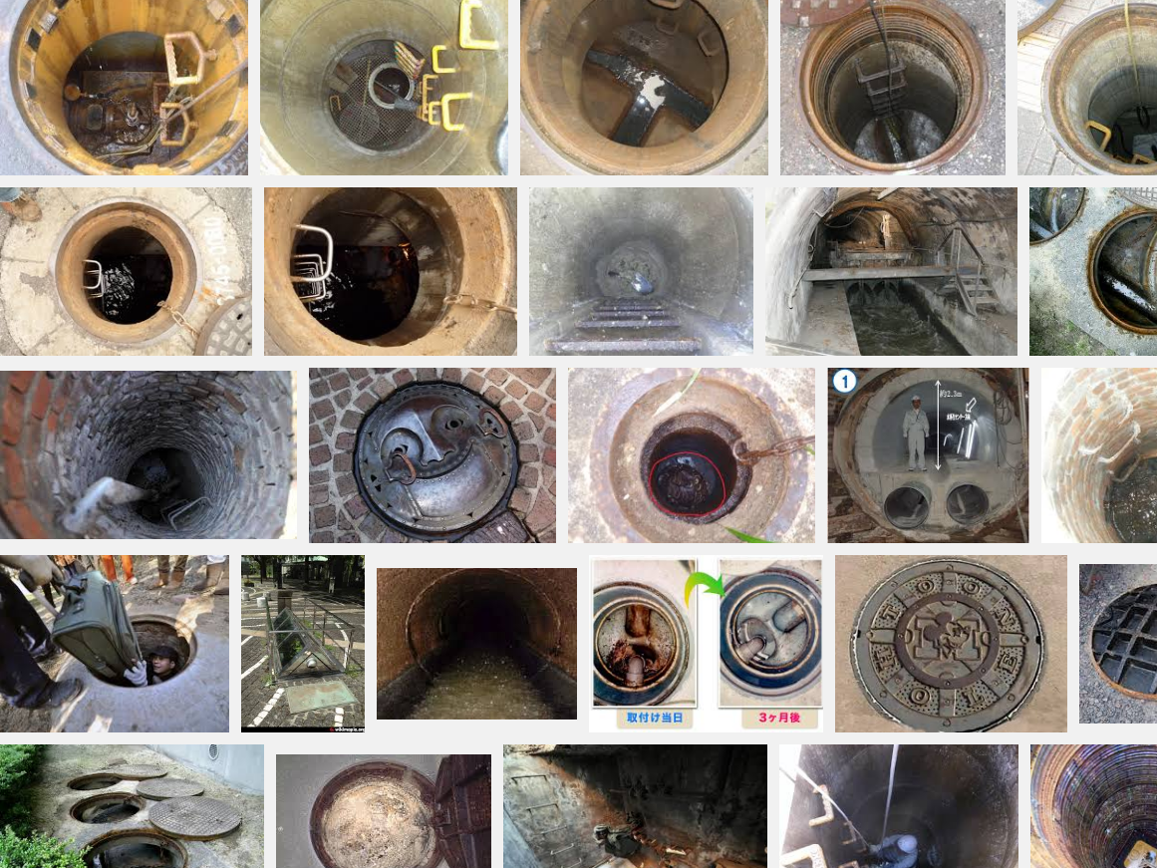

Slide 31
マンホール
Q マンホールのふたはなぜ「まるい」?
A マンホールはまるいパイプでつくられるので，そのふたはまるい．
Q マンホールのふたがまるいとどんなメリットがあるか
A ふたがまるくないと穴に落ちるから

Slide 32
逆・裏・対偶
converse/inverse/contrapositive

Slide 33
まるい
落ち
ない
落ち
ない
まるい
逆
裏
対偶
裏
まるくない
落ちる
落ちる
まるくない
逆

Slide 34
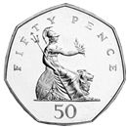
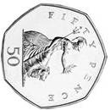
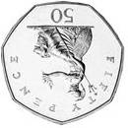
コイン
Q 現在のコイン（硬貨）はなぜ「まるい」?
A 自動販売機で使用するため
現行の自動販売機で硬貨の真贋の判別はまず硬貨の直径と厚みを計測する（それ以降については公開されていない）が，等幅の形状でないと迅速な計測がむずかしい．

Slide 35
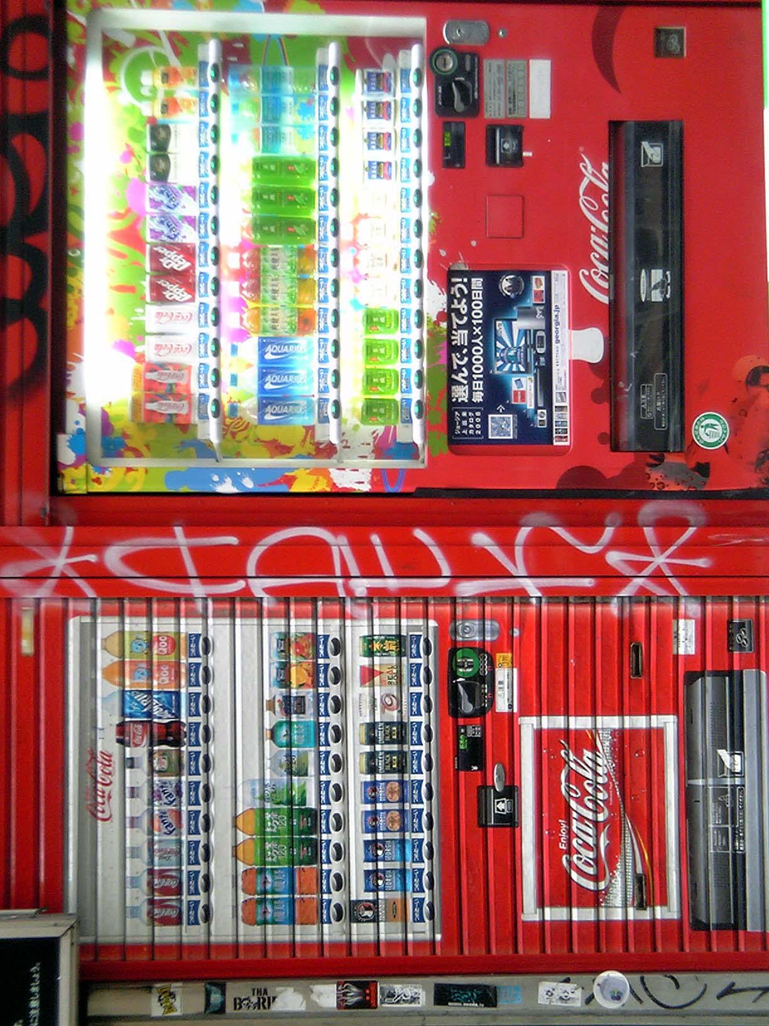

Slide 36
逆・裏・対偶
converse/inverse/contrapositive

Slide 37
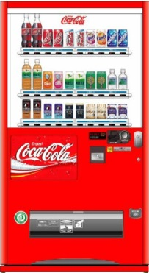
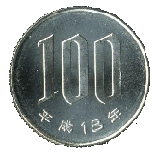
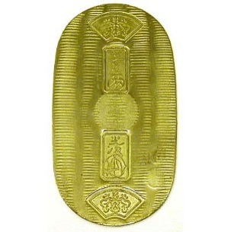

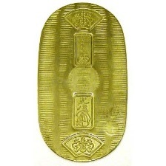
逆
裏
対偶
裏
X
X
逆
キラー

Slide 38
硬貨と自動販売機
Q 硬貨がまるいのは自動販売機につかえるようにか？
ChatGPT

Slide 39
硬貨と自動販売機
Q 硬貨がまるいのは自動販売機につかえるようにか？
はい、硬貨が丸いのは自動販売機などの機械に使用されるためです。丸い形状は、硬貨がスロットにスムーズに挿入および取り出し可能であることを可能にし、機械の動作を円滑にするためです。
自動販売機では、硬貨を挿入するスロットや硬貨の受け皿があります。硬貨が丸い形状をしていることにより、スロットに適切に挿入でき、機械内部の仕組みによって認識されます。また、丸い形状は硬貨がスロット内で回転しやすく、適切な位置に受け皿に落ちることができます。
ただし、丸い形状の硬貨以外にも、異なる形状の硬貨やトークンも自動販売機で使用されることがあります。それらは各国や地域によって異なります。自動販売機の設計は、使用される通貨に合わせて適切な形状やサイズの硬貨を受け入れるようになっています。
《円形が「等幅」であるという概念が欠落》

Slide 40
自然科学
研究する
＝真理（rule）を
見いだす

Slide 41
真理/truth
自然科学において「十分条件」はなく，あるのは「必要条件」だけ（いくつ必要条件があるのか不明）．
科学は真理にむかって進んでいますか
《真理》
E
十分条件
必要条件
B
A
C
D

Slide 42
proposition(s)/命題
（text/ことば）
logic/論理
hypothesis/仮説
(truth/真理)
hypothesis/仮説
(truth/真理)

Slide 43
truth
真理
仮説A
hypothesis A
仮説B
hypothesis B

Slide 44
proposition/命題
（text/ことば）
刺激
stimulus
応答
reply
hypothesis/仮説
(truth/真理)
truth/真理

Slide 45
研究/考える
study
＝論理で疑う
suspect/doubt logically

Slide 46
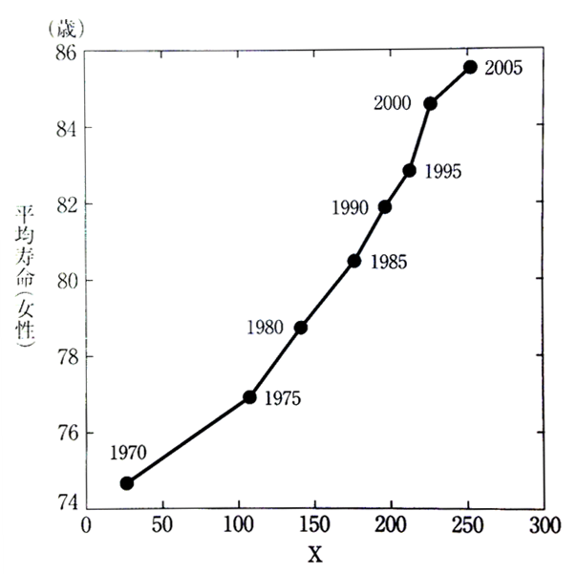
correlation
(age)
average lifetime of Japanese women
X
「もうダマされないための『科学』講義」菊池誠・松永和紀・伊勢田哲治・平川秀幸・片瀬久美子・飯田泰・SYNODOS，光文社新書（2011）

Slide 47
correlation
(age)
average lifetime of Japanese women
number of TV sets per 100 families
X
「もうダマされないための『科学』講義」菊池誠・松永和紀・伊勢田哲治・平川秀幸・片瀬久美子・飯田泰・SYNODOS，光文社新書（2011）

Slide 48
correlation
performance/characteristics
average life time of Japanese women
X
「もうダマされないための『科学』講義」菊池誠・松永和紀・伊勢田哲治・平川秀幸・片瀬久美子・飯田泰・SYNODOS，光文社新書（2011）

Slide 49
correlation
(age)
相関関係
因果関係ではない
performance/characteristics
average life time of Japanese women
(number of TV sets per 100 families) like sth
number of TV sets per 100 families
X
「もうダマされないための『科学』講義」菊池誠・松永和紀・伊勢田哲治・平川秀幸・片瀬久美子・飯田泰・SYNODOS，光文社新書（2011）

Slide 50
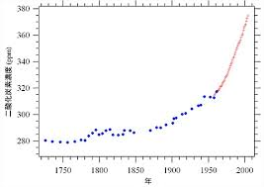
380
360
340
carbon dioxide
(ppm)
320
300
280
1750
1800
1850
1900
1950
2000
year

Slide 51
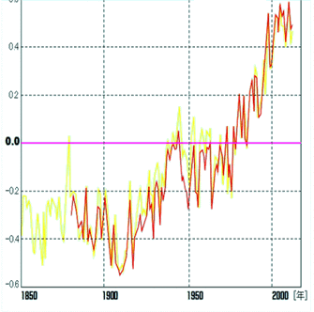
temperature
380
360
340
carbon dioxide
(ppm)
320
300
280
1750
1800
1850
1900
1950
2000
year

Slide 52
carbon dioxide → temperature
temperature
380
360
340
carbon dioxide
(ppm)
320
300
280
1750
1800
1850
1900
1950
2000
year

Slide 53
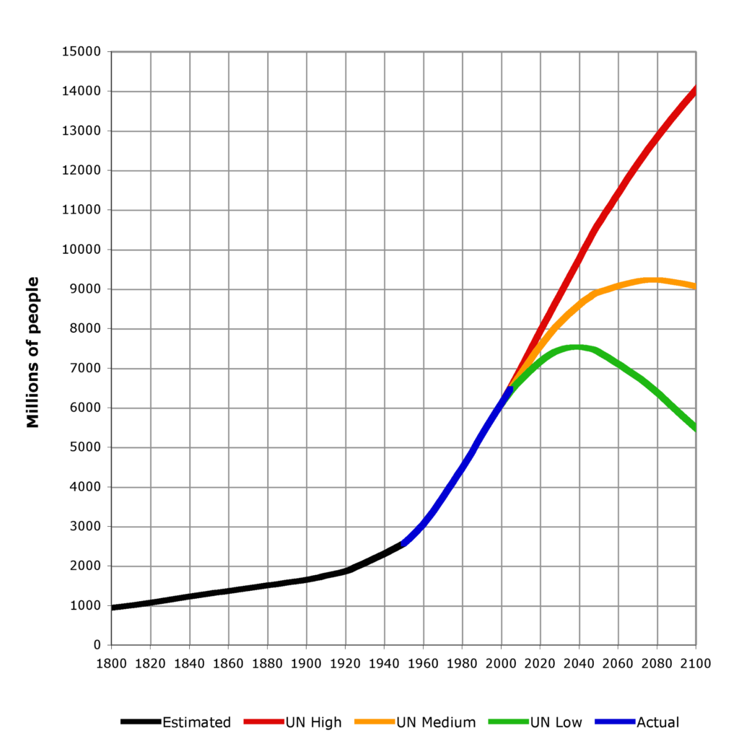
carbon dioxide → temperature
world population
(million)
temperature
380
360
340
carbon dioxide
(ppm)
320
300
280
1750
1800
1850
1900
1950
2000
year

Slide 54
carbon dioxide → temperature
world population
(million)
population → temperature/carbon dioxide
temperature
380
360
340
carbon dioxide
(ppm)
320
300
280
1750
1800
1850
1900
1950
2000
year

Slide 55
correlation
(age)
average lifetime of Japanese women
number of TV sets per 100 families
X
「もうダマされないための『科学』講義」菊池誠・松永和紀・伊勢田哲治・平川秀幸・片瀬久美子・飯田泰・SYNODOS，光文社新書（2011）

Slide 56
correlation
(age)
「もうダマされないための『科学』講義」菊池誠・松永和紀・伊勢田哲治・平川秀幸・片瀬久美子・飯田泰・SYNODOS，光文社新書（2011）
average lifetime of Japanese women
number of TV sets per 100 families
X
number of "color" TV sets per 100 families
「もうダマされないための『科学』講義」菊池誠・松永和紀・伊勢田哲治・平川秀幸・片瀬久美子・飯田泰・SYNODOS，光文社新書（2011）

Slide 57
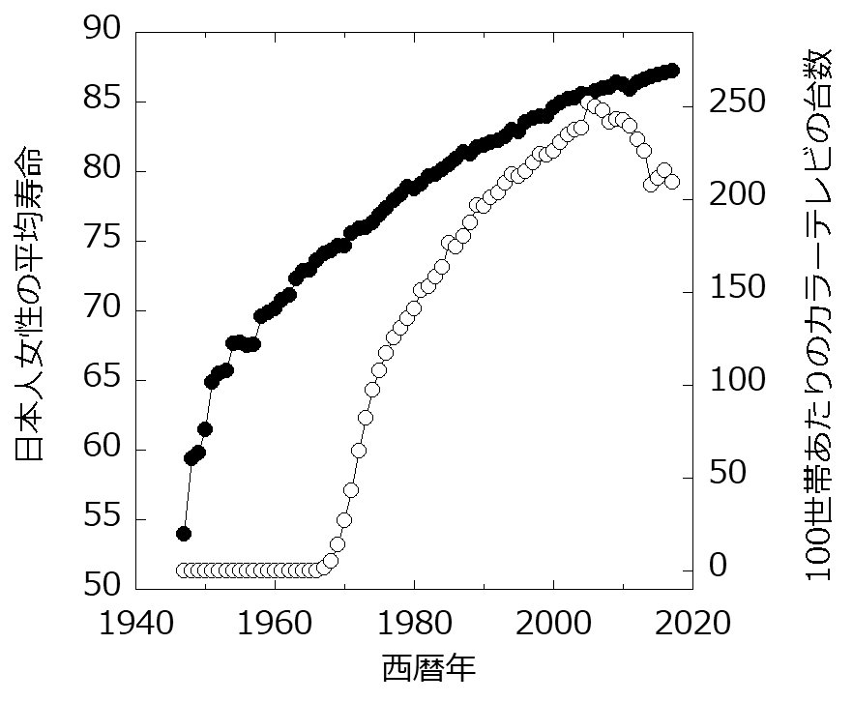
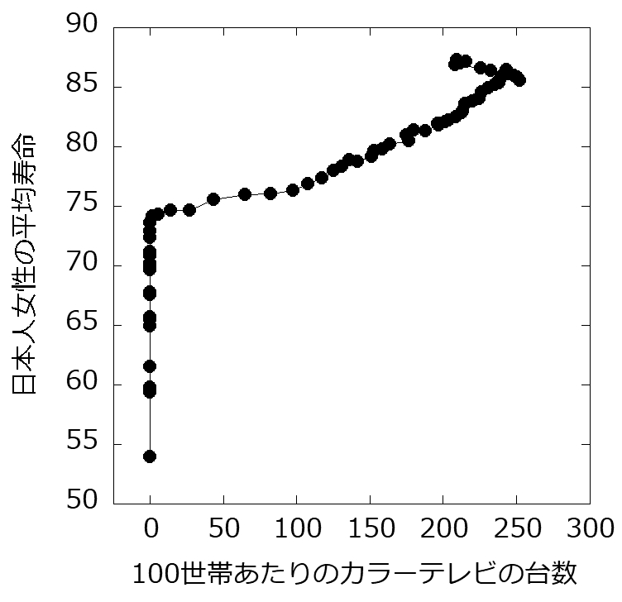
大谷文章 光触媒研究レミニセンス（6）光触媒の構造－活性相関. 会報光触媒 2021，64，60-95.

Slide 58
研究/考える
study
＝論理で疑う
suspect/doubt logically

Slide 59
研究者として必要なこと
研究環境・研究施設などがあるとして．．．
■ 基礎的な知識・基礎な技術
■ コミュニケーション能力（外国語［英語］能力ではない）
■ （やれない理由をさがすより）なんでもやってみる
■ 反射ではなく，論理でうたがう
■ ・・・・・
■ ・・・・・

